Slide 1
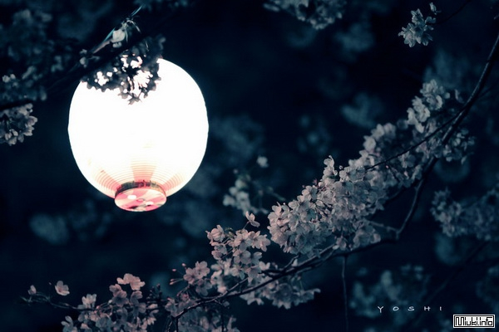
икебана и чайная церемония

Slide 2
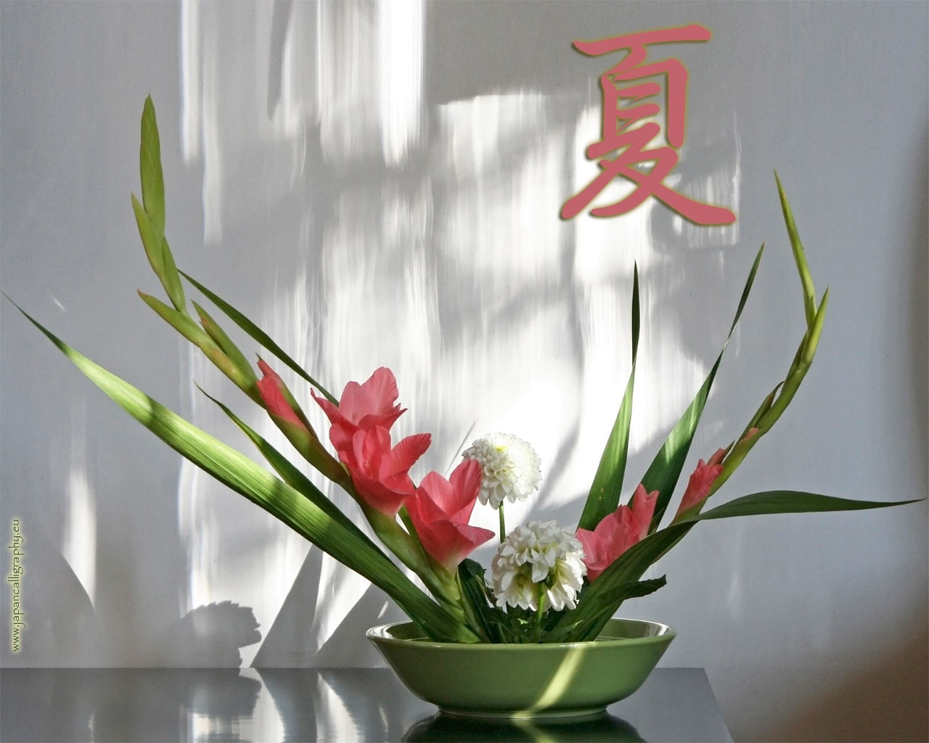
Икеба́на (生け花 или いけばな,
«икэ» — жизнь, «бана» — цветы) — традиционное
японское искусство оранжировки; создание
композиций из срезанных цветов, побегов в
специальных сосудах и размещение их в интерьере.

Slide 3
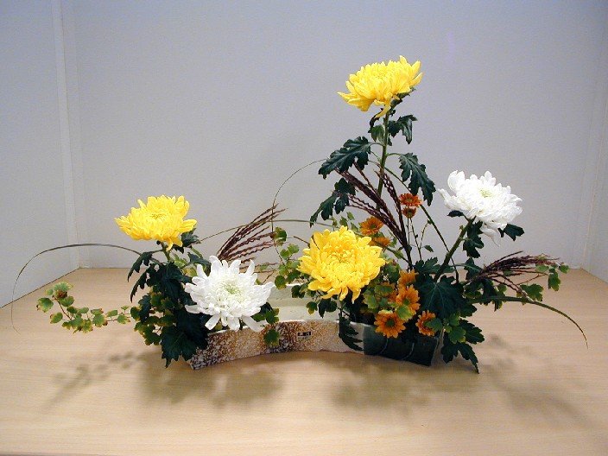
Икебана зародилась в
Китае в VII веке. Ее изобрел буддистский священник, изначально она служила в качестве приношения богам и создавалась монахами. К середине XV века с появлением первых
классических стилей икебана приобрела статус искусства.

Slide 4
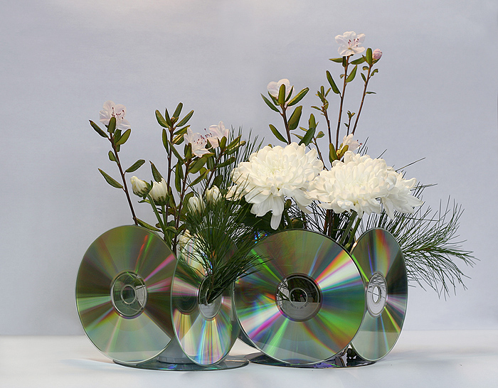
С течением времени икебана стала завсегдатаем
фестивалей и выставок. В каждой школе икебаны для
них были свои специфические названия, но в 1545
году школа Ikenobo создала стиль rikka,
сформулировав семь основных способов
расположения стеблей, применяющихся в том или
ином виде аранжировки.

Slide 5
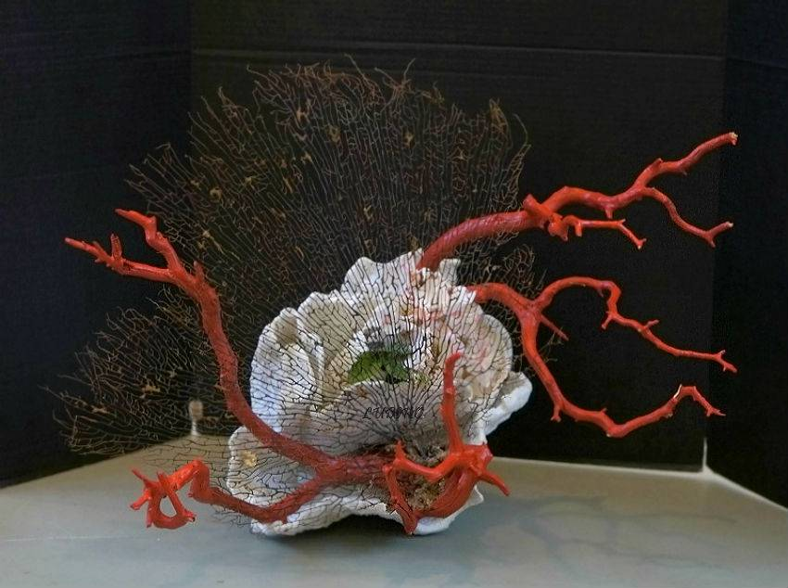
Здесь возможно всё:
разнообразие оттенков и материалов. Причудливые коренья, пушистые каштаны,
величественные розы и скромные полевые цветы - из всех этих растений мастер создает изысканные композиции. Главное раскрывая красоту
цветка - отдать ему частичку своей души.

Slide 6
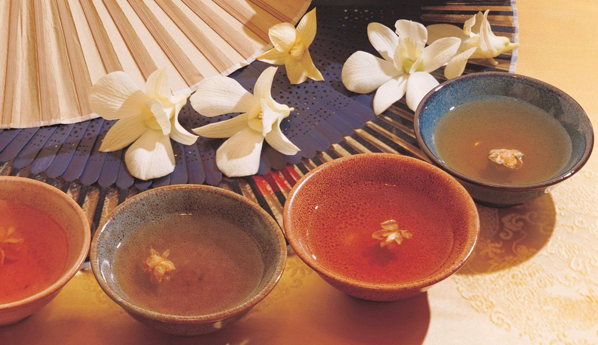
Чайная церемония (茶の湯 тя-но ю) —это элемент японской культуры, форма совместного чаепития, созданная в Средние века в Японии и по настоящее время используемая в этой стране.

Slide 7
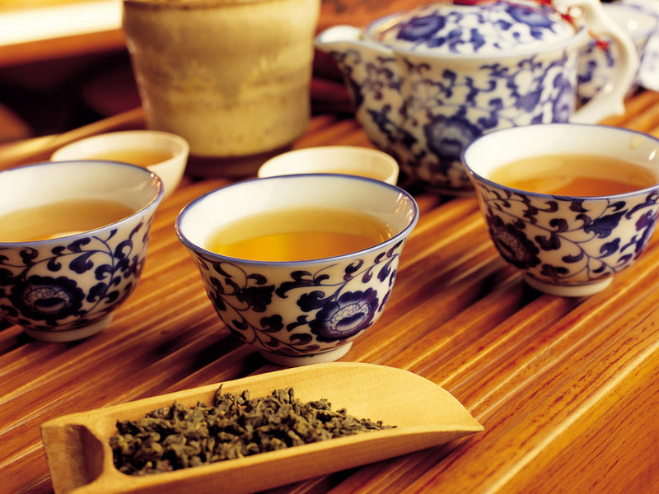
Чайная церемония включает четыре принципа:
和 - Гармония («ва»)
敬 - Почтительность («кей»)
清 - Чистота («сей»)
寂 - Тишина, покой («секи»)

Slide 8
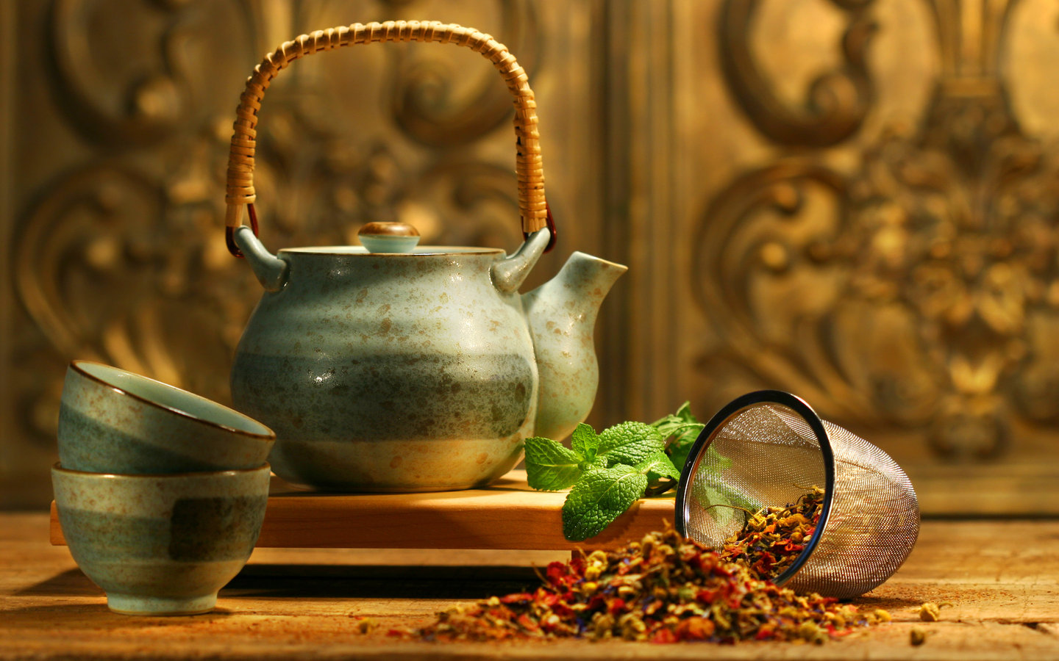
Ночная церемония. Обычно проводится при луне. завершается церемония не позже четырёх часов утра.
На восходе солнца. Церемония начинается в три-четыре часа утра и продолжается до шести утра.
Утренняя. Проводится обычно в жаркую погоду, начинается около шести утра.
Послеобеденная. Начинается около часа пополудни.
Вечерняя. Начинается около шести часов пополудни.
Специальная (риндзитяною) церемония проводится по особым случаям: праздник, специально организованная встреча друзей, празднование какого-либо события.

Slide 9
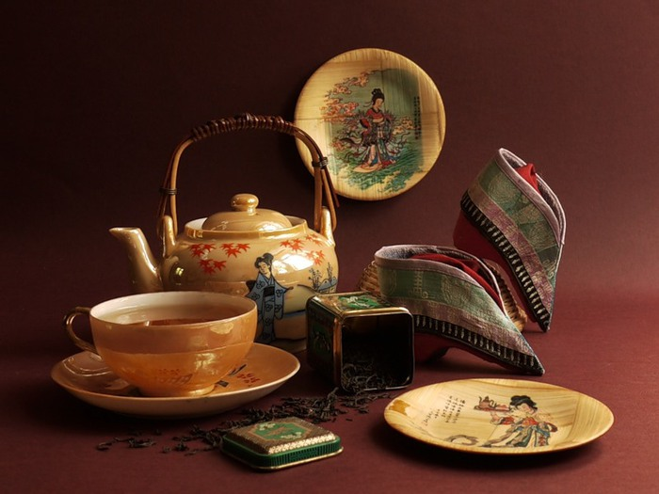
Принадлежности
шкатулка для хранения чая,
котёл или чайник, в котором кипятится вода,
общая чаша для совместного питья чая,
чаши для каждого из гостей,
ложка для насыпания чая,
мешалка, которой хозяин размешивает чай во время приготовления.
Все предметы должны быть простыми, скромного вида и почтенного возраста.
Вся утварь безукоризненно чиста, но при этом никогда не начищается.

Slide 10
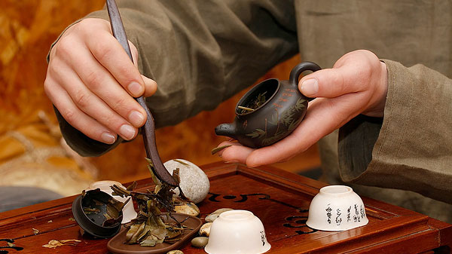
Весь процесс проходит в полном молчании.
Хозяин сначала проводит символическое очищение всей используемой утвари, затем приступает к приготовлению чая.
Чай засыпается в грубую керамическую чашу, туда же заливается небольшое количество кипятка, содержимое чаши размешивается бамбуковой мешалкой до появления зелёной пены.

Slide 11
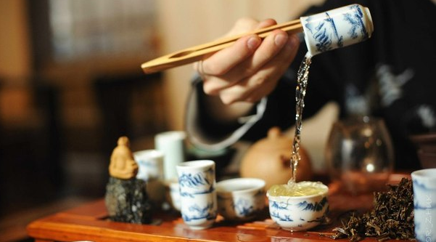
Чашу с приготовленным чаем хозяин с поклоном подаёт гостям, а они друг другу. Употребление чая из общей чаши символизирует единение собравшихся.
Далее хозяин готовит лёгкий чай в отдельной чашке для каждого из гостей. Начинается беседа.

